Slide 1

VILNIAUS MIESTO SAVIVALDYBĖS TARYBOS ANTIKORUPCIJOS KOMISIJA
Komisijos pirmininkas Vydūnas Sadauskas
Komisijos nariai:
Deimantė Rimkutė, Sergej Popov, Liutauras Kazlavickas, Edita Šiško, Skirmantas Tumelis, Romasis Vaitekūnas, Eugenijus Bulavas, Daiva Sinkuvienė, Alfonsas Ambrazas, Jonas Viesulas
Komisijos sekretorė Gintarė Sladkevičiūtė

Slide 2

2020 M. GEGUŽĖS MĖN. - 2021 M. BALANDŽIO MĖN. VEIKLOS ATASKAITA

Slide 3

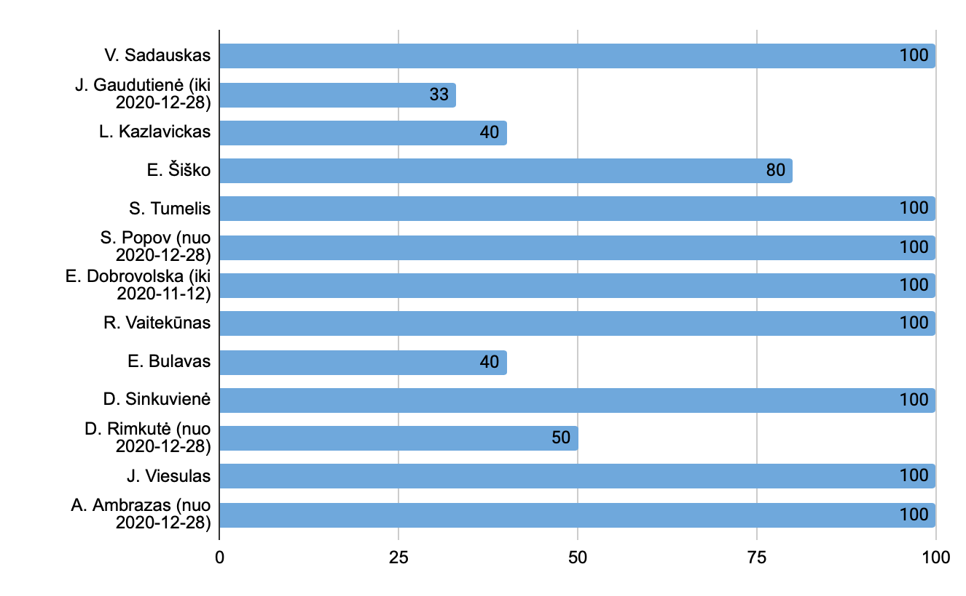
Antikorupcijos komisijos narių lankomumas (%)

Slide 4
Komisijos veikla
Per ataskaitinį laikotarpį suorganizuoti 5 Komisijos posėdžiai, apsvarstyti 28 klausimai.
Komisijos posėdžių kviestiniai dalyviai:
Vilniaus miesto savivaldybės administracijos darbuotojai;
Savivaldybės kontrolieriaus pavaduotoja;
Skundų pareiškėjai/atsakovai;
Bendruomenių atstovai
Bendradarbiauta/kreiptasi į 7 institucijas/įstaigas pagal nagrinėtus klausimus:
Vilniaus apygardos prokuratūra, LR Aplinkos ministerija, LR Seimo kanceliarija, Specialiųjų tyrimų tarnyba, Viešųjų pirkimų tarnyba, Valstybinė duomenų apsaugos inspekcija, UAB „Vilniaus vystymo kompanija“

Slide 5
Komisijos veikla
Atlikti tyrimai:
1. DĖL GALIMAI NETEISĖTAI UAB „RINVEST“ IR UAB „GLOBALUS PROJEKTAVIMAS“ VYKDOMO DAUGIABUČIŲ GYVENAMŲJŲ NAMŲ LAZDYNĖLIŲ G. 57, VILNIUJE, STATYBOS PROJEKTO.
Rezultatai: Lazdynėlių gerovės bendruomenės vadovui pateiktas Vyriausiojo miesto architekto skyriaus atsakymas į skundą bei rekomenduota dėl statybų teisėtumo klausimų kreiptis į Valstybinę teritorijų planavimo ir statybos inspekciją.
Valstybinė teritorijų planavimo ir statybos inspekcija konstatavo, jog statybą leidžiantis dokumentas išduotas neteisėtai ir, remiantis nustatytais pažeidimais, kreipsis į teismą dėl Vilniaus miesto savivaldybės išduoto statybą leidžiančio dokumento panaikinimo.
2. DĖL UAB „VILNIAUS VYSTYMO KOMPANIJA“ VYKDYTO MAŽOS VERTĖS PIRKIMO, ESANČIO ADRESU KONSTITUCIJOS PR. 3, VILNIUS, 19-20 AUKŠTO PATALPŲ REMONTO IR BALDŲ PIRKIMO, VIEŠŲJŲ PIRKIMŲ ĮVERTINIMO.
Rezultatai: UAB „Vilniaus vystymo kompanijai“ pateiktos rekomendacijos dėl neskelbiamos apklausos pirkimų organizavimo bei prašymai teikti grįžtamąjį ryšį.

Slide 6
Komisijos veikla
Atlikti tyrimai:
3. DĖL VILNIAUS MIESTO SAVIVALDYBĖS ADMINISTRACIJOS IR UAB „VILNIAUS VYSTYMO KOMPANIJA“ VEIKSMŲ ĮVERTINIMO (PROFSĄJUNGŲ RŪMAI).
Rezultatai:
Kreipimasis į Vilniaus apygardos prokuratūrą su prašymu pradėti viešojo intereso gynimo procedūrą dėl galimai padarytos žalos, vykdant Profsąjungų rūmų griovimo darbų viešąjį pirkimą. Vilniaus apygardos prokuratūra priėmė nutarimą atsisakyti taikyti viešojo intereso gynimo priemones.
Pateiktos rekomendacijos UAB „Vilniaus vystymo kompanijai“, kuri, šias įgyvendindama, pakeitė Bendrovės Viešųjų pirkimų planavimo, inicijavimo, organizavimo, atlikimo ir atskaitomybės tvarkos aprašą.
4. DĖL KORUPCIJOS APRAIŠKŲ VŠĮ GREITOSIOS MEDICINOS PAGALBOS STOTIES VADOVYBĖJE.
Rezultatai: Pateiktos rekomendacijos Savivaldybės administracijai ir VšĮ Greitosios medicinos pagalbos stoties direktoriui

Slide 7
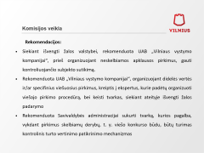
Komisijos veikla
Rekomendacijos:
Siekiant išvengti žalos valstybei, rekomenduota UAB „Vilniaus vystymo kompanijai“, prieš organizuojant neskelbiamos apklausos pirkimus, gauti kontroliuojančio subjekto sutikimą.
Rekomenduota UAB „Vilniaus vystymo kompanijai“, organizuojant didelės vertės ir/ar specifinius viešuosius pirkimus, kreiptis į ekspertus, kurie padėtų organizuoti viešojo pirkimo procedūrą, bei keisti tvarkas, siekiant ateityje išvengti žalos padarymo
Rekomenduota Savivaldybės administracijai sukurti tvarką, kurios pagalba, vykdant pirkimus skelbiamų derybų, t. y. viešo konkurso būdu, būtų turimas kontrolinis turto vertinimo patikrinimo mechanizmas

Slide 8
Komisijos veikla
Rekomendacijos:
Rekomenduota Savivaldybės administracijai paskirti mediatorių konflikto tarp VšĮ Greitosios medicinos pagalbos stoties direktoriaus ir VšĮ Greitosios medicinos pagalbos stoties darbuotojų profesinės sąjungos pirmininko sprendimui
Rekomenduota VšĮ Greitosios medicinos pagalbos stoties direktoriui vengti sudaryti išankstinius neatlygintinus sandorius, laikytis teisės aktų reikalavimų

Slide 9
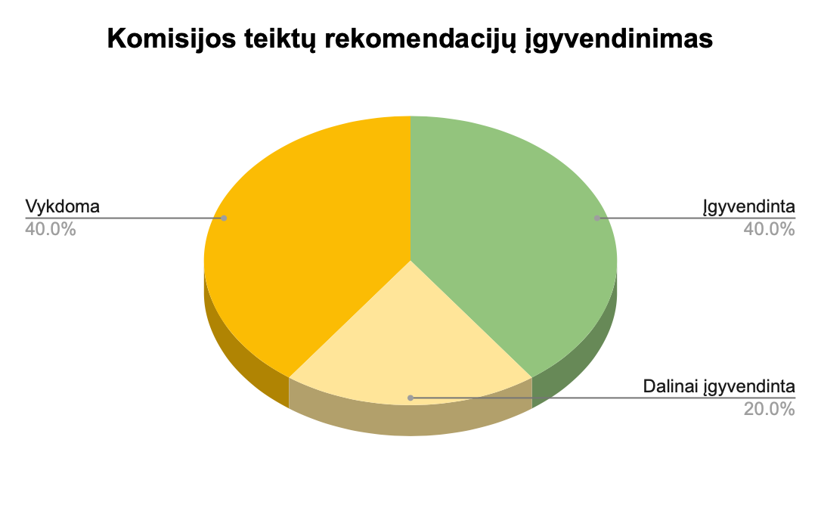
Komisijos veikla

Slide 10
Komisijos veikla
Apsvarstyta:
Vilniaus miesto savivaldybės Kontrolės ir audito tarnybos 2019 m. veiklos ataskaita;
Antikorupcijos komisijos veiklos nuostatų pakeitimai;
Antikorupcijos komisijos sekretorės grąžinimas į pareigas;
Antikorupcijos komisijos darbo tvarka, narių lankomumas, posėdžių protokolų viešinimas;
Bendradarbiavimas su Vilniaus miesto savivaldybės Kontrolės ir audito tarnyba;
Antikorupcijos komisijos metinė veiklos ataskaita.

Slide 11
Komisijos veikla
Pradėti ir tęsiami tyrimai:
DĖL VILNIAUS MIESTO SAVIVALDYBĖS BENDRAJAME PLANE NUMATYTOS ŠIAURINĖS GATVĖS PROJEKTO VYSTYMO IR VYKDYMO ETAPŲ SKAIDRUMO (suorganizuota plati diskusija su Šeškinės ir Fabijoniškių mikrorajonų bendruomenių atstovais, kreiptasi į atsakingas valstybės institucijas, vyksta klausimo dėl Šeškinės Ozo kraštovaizdžio draustinio statuso įteisinimo nagrinėjimas su Savivaldybės administracija).
DĖL GALIMOS KORUPCIJOS VILNIAUS MIESTO SAVIVALDYBĖS ADMINISTRACIJOJE VYKDANT NAMO PIRKIMĄ GELVADIŠKIŲ G. 70 (priimti tarpiniai sprendimai ir prašymai Savivaldybės administracijai pateikti informaciją).
DĖL GALIMAI KORUPCINIŲ VEIKSMŲ VILNIAUS MIESTO SAVIVALDYBĖS ADMINISTRACIJOJE (priimti tarpiniai sprendimai).

Slide 12
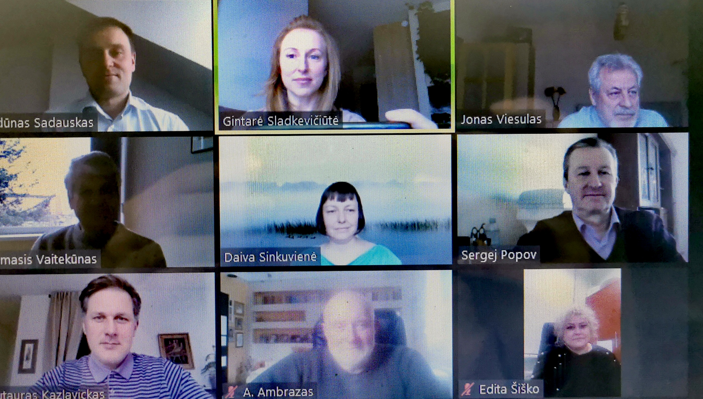
VILNIAUS MIESTO SAVIVALDYBĖS TARYBOS
ANTIKORUPCIJOS KOMISIJA

